Slide 1

20
HACIA UNA TEORÍA ESTRATEGICA PARA LA ACCIÓN COTIDIANA
María Fernanda Román

Slide 2


1.
Hora de recapitular
Las estrategias de comunicación pública deben hacer un pegamento de las fracturas sociales y el de facilitar el consenso y las alianzas entre los operadores públicos.
El aumento significativo de las alianzas clave cooperativa y competitividad.

Slide 3

Los grandes conflictos normativos, culturales y de identidad, están reclamando todo el talento estratégico de gobiernos, agencias internacionales, ONG, fundaciones.
El nuevo escenario modifica la manera de pensar y de definir los problemas.
Palabras como: interacción, intercambio, juego, sentido, pluralidad, estrategia, partida, reglas, paradigmas narrativas..., tejen la trama del comienzo del milenio.

Slide 4

2.
En que clase de profesión quereos estar?
El profesional de la comunicación, es el que abarca todo, cualquiera que sea su función académica, es aquel que decide, diseña y ejecuta

Slide 5



Tres tipos de profesiones
Desde la perspectiva técnica: el comunicador sería concebido como un oficio artesanal, vendría dado por la destreza y experiencia personal.
Desde la perspectiva práctica: el comunicador tendría los fundamentos teóricos acumulados por la profesión.
Desde la perspectiva estratégica: el comunicador tendría que tomar situaciones de riesgo e incertidumbre.

Slide 6



Conocimiento
representativo
La actividad de los profesionales de la comunicación, integra su actividad dos componentes:
- componente cognoscitivo
- componente operativo.
El profesional deberá tomar decisiones entre diferentes alternativas.
Conocimiento
operativo

Slide 7

Que conocimiento necesitamos?
El conocimiento del profesional de la comunicación tiene como principal objetivo facilitarle métodos, reglas y normativas para:
3.
Como accedemos al conocimiento?
1
La interpretación de los signos y síntomas del problema
2
Estableces el papel de la comunicación dentro del proyecto
3
Evaluar , proponer y aplicar
4
Delimitar las posibles complicaciones
5
Asistir a operadores en la solución del conflicto
6
Evaluar los resultados

Slide 8
Tipos de conflictos normativos
Como se está gestionando en la actualidad?
Un comunicador público puede provenir de otras carreras o haberse iniciado directamente en la practica profesional.
La gestión del conocimiento y la formación, dentro de las empresas, es una asignatura pendiente.
Los profesionales se basan en su experiencia personal y de la derivada de los demás (congresos, artículos, colegas…etc.

Slide 9

Como alcanzarlo?
Se necesita de una amplia relación entre empresa/universidad, esto dará una fluida y respetuosa colaboración.
Son los propios profesionales los que deben impulsar la investigación aplicada y la evaluación de los resultados.
Es una responsabilidad de la universidad salir hacia afuera y aportar a los profesionales modelos aclaratorios, instrumentales y decisorios.

Slide 10
Que modelos?
Para identificar un modelo habría que cumplir los siguientes requisitos:
Ser un modelo estratégico que le ayude a adoptar decisiones.
Anticiparse y liderar los cambios del entorno.
Las decisiones en comunicación estratégica están a un nivel directivo.

Slide 11





El hombre se comunica con su medio para primero adaptarse y para transformarlo después.
Cada hallazgo compartido pasaba a través de la comunicación a enriquecer el patrimonio cultural de la comunidad.
La comunicación no es un instrumento, sino el elemento constituyente y nutriente de la sociedad
4.
El modelo comunicativo
sistémico
Individuo
Comunicación
Cultura
Comunidad

Slide 12
La función constituyente: los sistemas sociales
Parsons: armoniza los 2 sistemas en juego, el sistema de la personalidad y el sistema cultural.
Blumer: ajuste interpretativo-comunicativo de los miembros del grupo.
Ambos enfoques son los componentes de un situación de juego estratégico, en el que la comunicación genera cultura y consenso

Slide 13
La relación comunicación-sistema de Luhmann se sintetiza en dos tesis:
La comunicación es un dispositivo fundamental de la configuración y dela dinámica evolutiva de los sistemas sociales
Un sistema se auto configura al llevar acabo un doble proceso: la diferenciación y la identidad.

Slide 14
La comunicación cumple 4 funciones básicas:
Comunicación
Integradora
transformadora
Auto rreguladora
Conductora de su
identidad
Articuladora

Slide 15

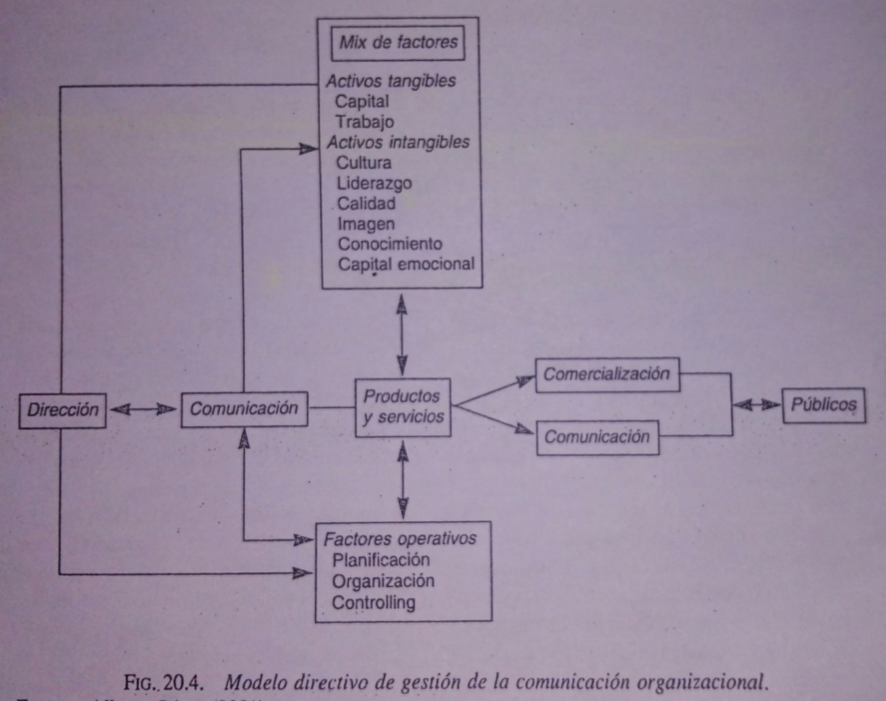
5.
El modelo directivo: el management narrativo
Qué lugar ocuparía la comunicación en el modelo?

Slide 16
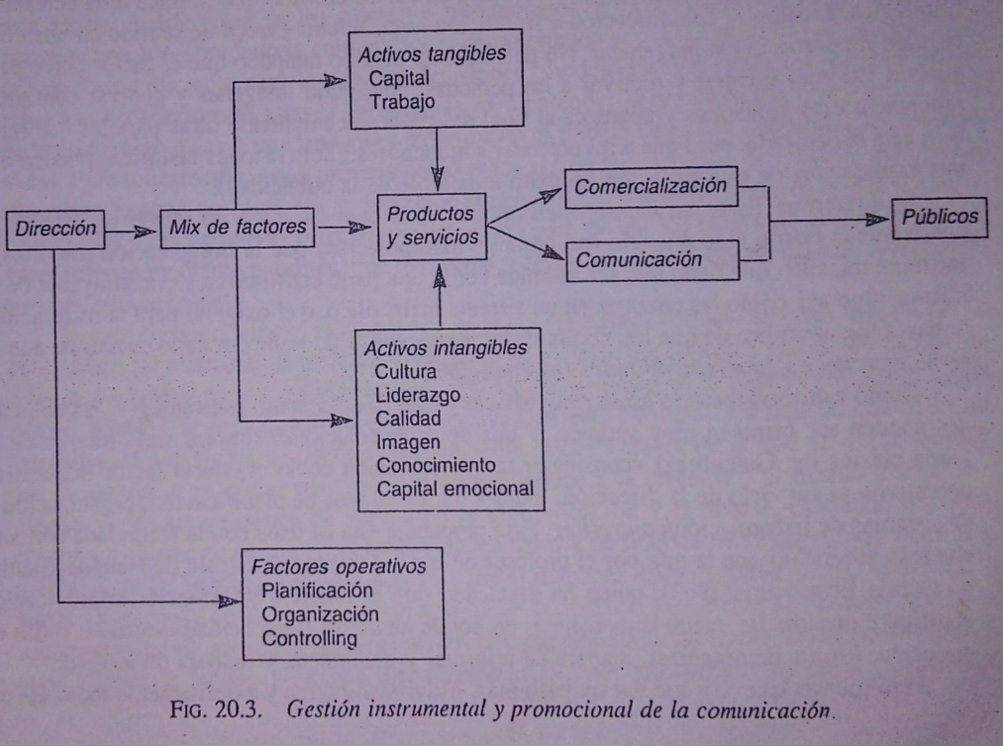
Algo tan sencillo como poner a la comunicación en el sitio que le corresponde puede transformar toda la filosofía y la gestión de una organización.
Cuando las ciencias económicas y empresariales consideren a la comunicación como un factor directivo y no promocional, habrá dejado de ser un problema de las organizaciones

Slide 17



Como se gestiona?
Requiere una estrategia que establezca marcos de conducta a todos los gestores de la organización.
Externamente trata de organizar un dialogo constructivo con los diferentes públicos del entorno.
Internamente se trata de refundar o reconstituir: conocimiento, cultura, calidad.

Slide 18
Complementariedad por diferencia
1. No se pretende sustituir la teoría matemática de la estrategia por una nueva teoría estratégica.
2. En el campo de la estrategia, el principio de la complementariedad por deficiencia, encaja perfectamente en el debate de los cuantitativo-cualitativo.
3. Tenemos una teoría matemática de la estrategia y tenemos una teoría matemática de la información.

Slide 19
Una teoría menos racional y, en cambio, mas hermenéutica y relacional
Esta teoría coincidiría con la teoría estratégica clásica en dos aspectos:
1. La concepción neumanniana de la incertidumbre: la incertidumbre radica en los demás en la NATURALEZA, lo cual nos incluye.
2. El carácter normativo de la teoría: la estrategia no es una disciplina descriptiva sino prescriptiva.

Slide 20





Una teoría menos racional y, en cambio, mas hermenéutica y relacional
A partir de estos criterios, nuestra aproximación se distancia de la teoría estratégica en 5 aspectos:
PROBLEMAS
OPORTUNIDADES
HOMBRE/JUGADOR
COMPONENTE COGNITIVO
COMPONENTE AXIOLÓGICO
LA TEORÍA DE LA DECISIÓN
REGLAS HERMENEUTICAS
REGLAS DE DECISIÓN

